Slide 1
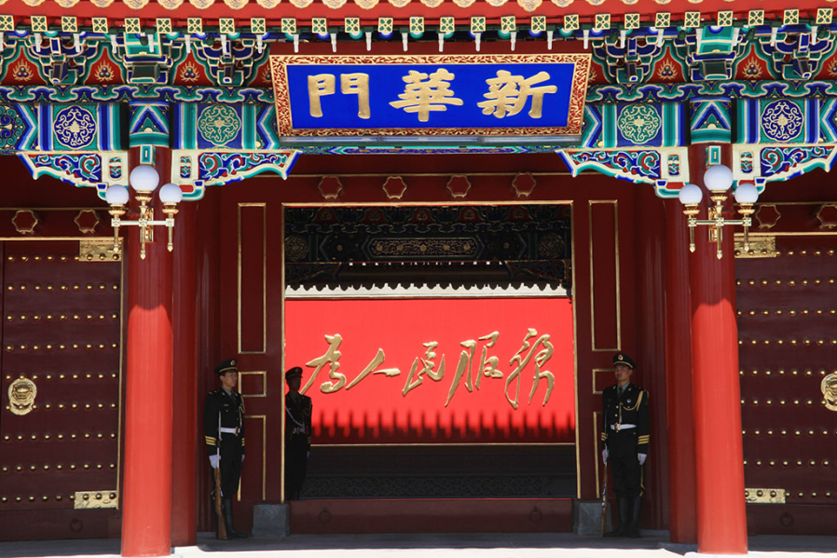
第六单元 为人民服务的政府
单元综合提升

Slide 2
复习点睛
本单元围绕政府，应把握好如下内容：
1．一条宗旨和原则：为人民服务、对人民负责。
2．两个作用：管理和服务。
3．五项职能：政治职能、经济职能、文化职能、社会职能、生态建设职能。
4．三大原因和措施：依法行政的原因和措施，对政府权力制约和监督的原因和措施，树立政府权威的原因和措施。

Slide 3
栏目索引
网络构建
专题纵横
答题模版

Slide 4
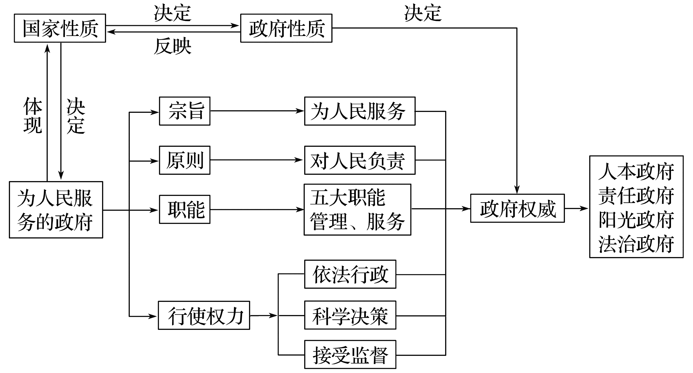
网络构建
返回

Slide 5
专题纵横
1.宏观认识政府的相关知识
性质 | 人民当家作主的社会主义国家性质决定了我国政府是为人民服务的政府
职能 | 保障人民民主和维护国家长治久安，组织社会主义经济建设，组织社会主义文化建设，加强社会建设，推进生态文明建设
作用 | 管理和服务，是便民利民的政府
宗旨原则 | 宗旨：为人民服务；工作原则：对人民负责(坚持为人民服务的工作态度，树立求真务实的工作作风，坚持从群众中来到群众中去的工作方法)

Slide 6
决策 | 科学决策、民主决策、依法决策
执行 | 依法行政：坚持法定职责必须为、法无授权不可为，勇于负责、敢于担当
监督 | 关键是健全权力运行的制约和监督体系，一靠民主，二靠法制
权威 | 政府及其工作人员要科学决策、依法行政、审慎用权、完善社会管理、优化公共服务，自觉接受人民监督，与人民群众保持和谐关系；要有良好的业绩；要重品行、作表率，坚持权为民所用、情为民所系、利为民所谋

Slide 7
2.我国政府在国家政治体制中的地位、作用
分析角度 | 地位、作用
政府与人民 | 我国政府是人民的政府，为人民服务是其宗旨，对人民负责是其工作的基本原则，政府以实现好、维护好、发展好人民的根本利益为己任
政府与人大 | 我国政府是国家权力机关的执行机关，是我国的行政机关，由人大产生，对人大负责，受人大监督
政府与政党 | 中国共产党是中国特色社会主义事业的领导核心，政府必须坚持党的领导

Slide 8
政府与政协 | 我国政府接受政协的监督，听取政协的意见，推动决策的科学化和民主化
政府与民族宗教 | 我国政府重视民族与宗教问题，要贯彻民族平等、民族团结和各民族共同繁荣的原则，推进民族区域自治进程，巩固平等团结互助和谐的民族关系；要依法加强对宗教事务的管理
政府与外交 | 我国政府坚持独立自主的和平外交政策，坚持走和平发展道路，提高我国的综合国力，切实维护我国的国家利益，推动世界的和平与发展
返回

Slide 9
答题模版
1.“原因”(意义)类主观题
“原因”类设问一般都以“原因”“为什么”“为何”等关键词为题眼，要求学生运用相关知识分析说明造成某个问题的原因、出现某种现象的原因，或采取某种措施、提出某种对策的依据。

Slide 10
典例精析
(2014·天津高考)阅读材料，回答问题。
在党的群众路线教育实践活动中，天津市某县创新工作思路，推出三项措施：一是在县、乡(镇)、村三级建起服务中心，使村民在家门口就能办成事，也为群众监督、评价党政干部开了一扇窗口。二是建起县、乡(镇)、村干部和普通党员联户的工作体系，全县各级党员干部共联系服务群众40多万户次，收集解决问题8 700多个。三是建立信息管理系统，对全县1.9万名党员联系服务群众的情况进行查询和管理，提升了党员干部服务群众的科学化、信息化水平。
运用政治生活知识说明该县上述措施的积极意义。
例题剖析
答案

Slide 11
例题剖析 本题以党的群众路线教育实践活动中天津市某县三项服务措施为依托，从政治生活角度考查这样做的意义。本题的题眼是“某县”，这里没有说明行为主体，回答时就要把政府和党这两方面的考点内容都要考虑进来；同时要搞清楚三项具体措施的作用、意义。第一层，紧扣“为民服务、开启群众监督窗口”；第二层，为民解困体现了对人民负责、为人民服务；第三层，对基层党员联系服务群众的情况进行查询和管理，三层所体现的三个要点不难看出。

Slide 12
答案 (1)有利于人民群众行使监督权，维护人民群众的切身利益。
(2)有利于政府贯彻对人民负责的原则，更好地履行政府职能，建设服务型政府。
(3)有利于加强基层党组织建设，密切党同人民群众的联系，提高党的执政能力。

Slide 13
答题模版
“原因”类问题一般要有选择地答出以下几个方面的内容：
(1)必要性。应从基本规律、时代要求、现状等入手分析。如适应我国国情的需要、是时代发展的要求、是价值规律的必然要求等。答题格式一般用：是……的客观要求，只有……才能……，是……的需要。
(2)重要性。应从说(做)这件事的作用、意义、目的等入手。作答时一般要遵循从小到大、从近到远、由点到面的原则。从小到大：对个人对自己对他人，而后对企业对单位对集体，然后对社会对国家对民族的意义。从近到远：对目前的意义、对长远的意义。由点到面：由一个方面扩散到多个方面，由一个角度联想到多个角度，由一个层次发展到多个层次来分析和组织答案。有时也要指出不这样做的危害。

Slide 14
(3)可能性。有时还要分析解决问题的可能性，也就是分析能够这么做的条件和社会环境，注意分析主观条件、客观条件，内部条件、外部条件等。
解答“意义”类设问，关键在于找到答题的切入点。一般可考虑如下三个切入点：
一是根据主体分析意义。即分析设问中的事件或措施对“谁”有意义？政治生活中常见的主体有国家(政府、人大、法院等)、共产党和各民主党派、人民、人大代表、公民等；经济生活中常见的主体有消费者、经营者、企业、国家、劳动者等。

Slide 15
二是寻找角度分析意义。即从不同的角度来分析意义。如我们可以从财政的作用、从国家宏观调控的目的、从国民经济持续健康发展、从企业自主创新能力的提高等角度分析意义。
三是确定范围分析意义。在答“意义”类设问时，一般可考虑两个范围，一是知识范围，即把问题分解成“经济意义”有哪些、“政治意义”有哪些、“社会意义”有哪些、“文化意义”有哪些等小问题来分析；二是区域范围，即考虑对“当地”有何意义、对“地区”有何意义、对“世界”有何意义。当然，很多题目是两种范围要结合在一起分析。

Slide 16
失分警示 “原因”类设问在答题过程中既要分清主体，如“党”“政府”“公民”等，又要注意多角度分析原因，如必要性、重要性、紧迫性等，如果只从一个角度分析，哪怕分析得再好，得分也是往往要打折扣的。

Slide 17
应用体验
今后再取消和下放一批行政审批事项，全部取消非行政许可审批。所有行政审批事项都要简化程序，明确时限，“把权力关进笼子”。使得政府更好的履行职能。用政府权力的“减法”，换取市场活力的“乘法”，通过简政放权，有利于将人民的“权利放出笼子”。
结合材料，运用政治生活知识分析为什么既要“把权力关进笼子”还要“把权利放出笼子”？
答案
返回

Slide 18
答案 (1)我国是人民民主专政的社会主义国家，人民是国家的主人。
(2)“把权力关进笼子”是对政府权力进行制约和监督，不能滥用人民和法律赋予的权力；“把权利放出笼子”是维护公民的监督权，切实保障广大人民的知情权、参与权、表达权。这样做有利于加强政府依法行政水平，建立健全权力制约监督体系，打造廉洁高效、有权威的政府。
(3)“把权力关进笼子”和“把权利放出笼子”，都是发展社会主义民主政治的要求。

Slide 19
本课结束
www.91taoke.com
更多精彩内容请登录：

